Slide 1

Manno, 17 maggio 2014

Slide 2
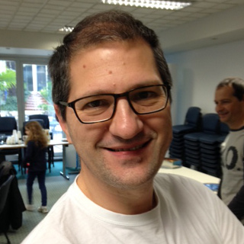




Giorgio
Serena
Celestino
Gaspar
Andrea

Slide 3
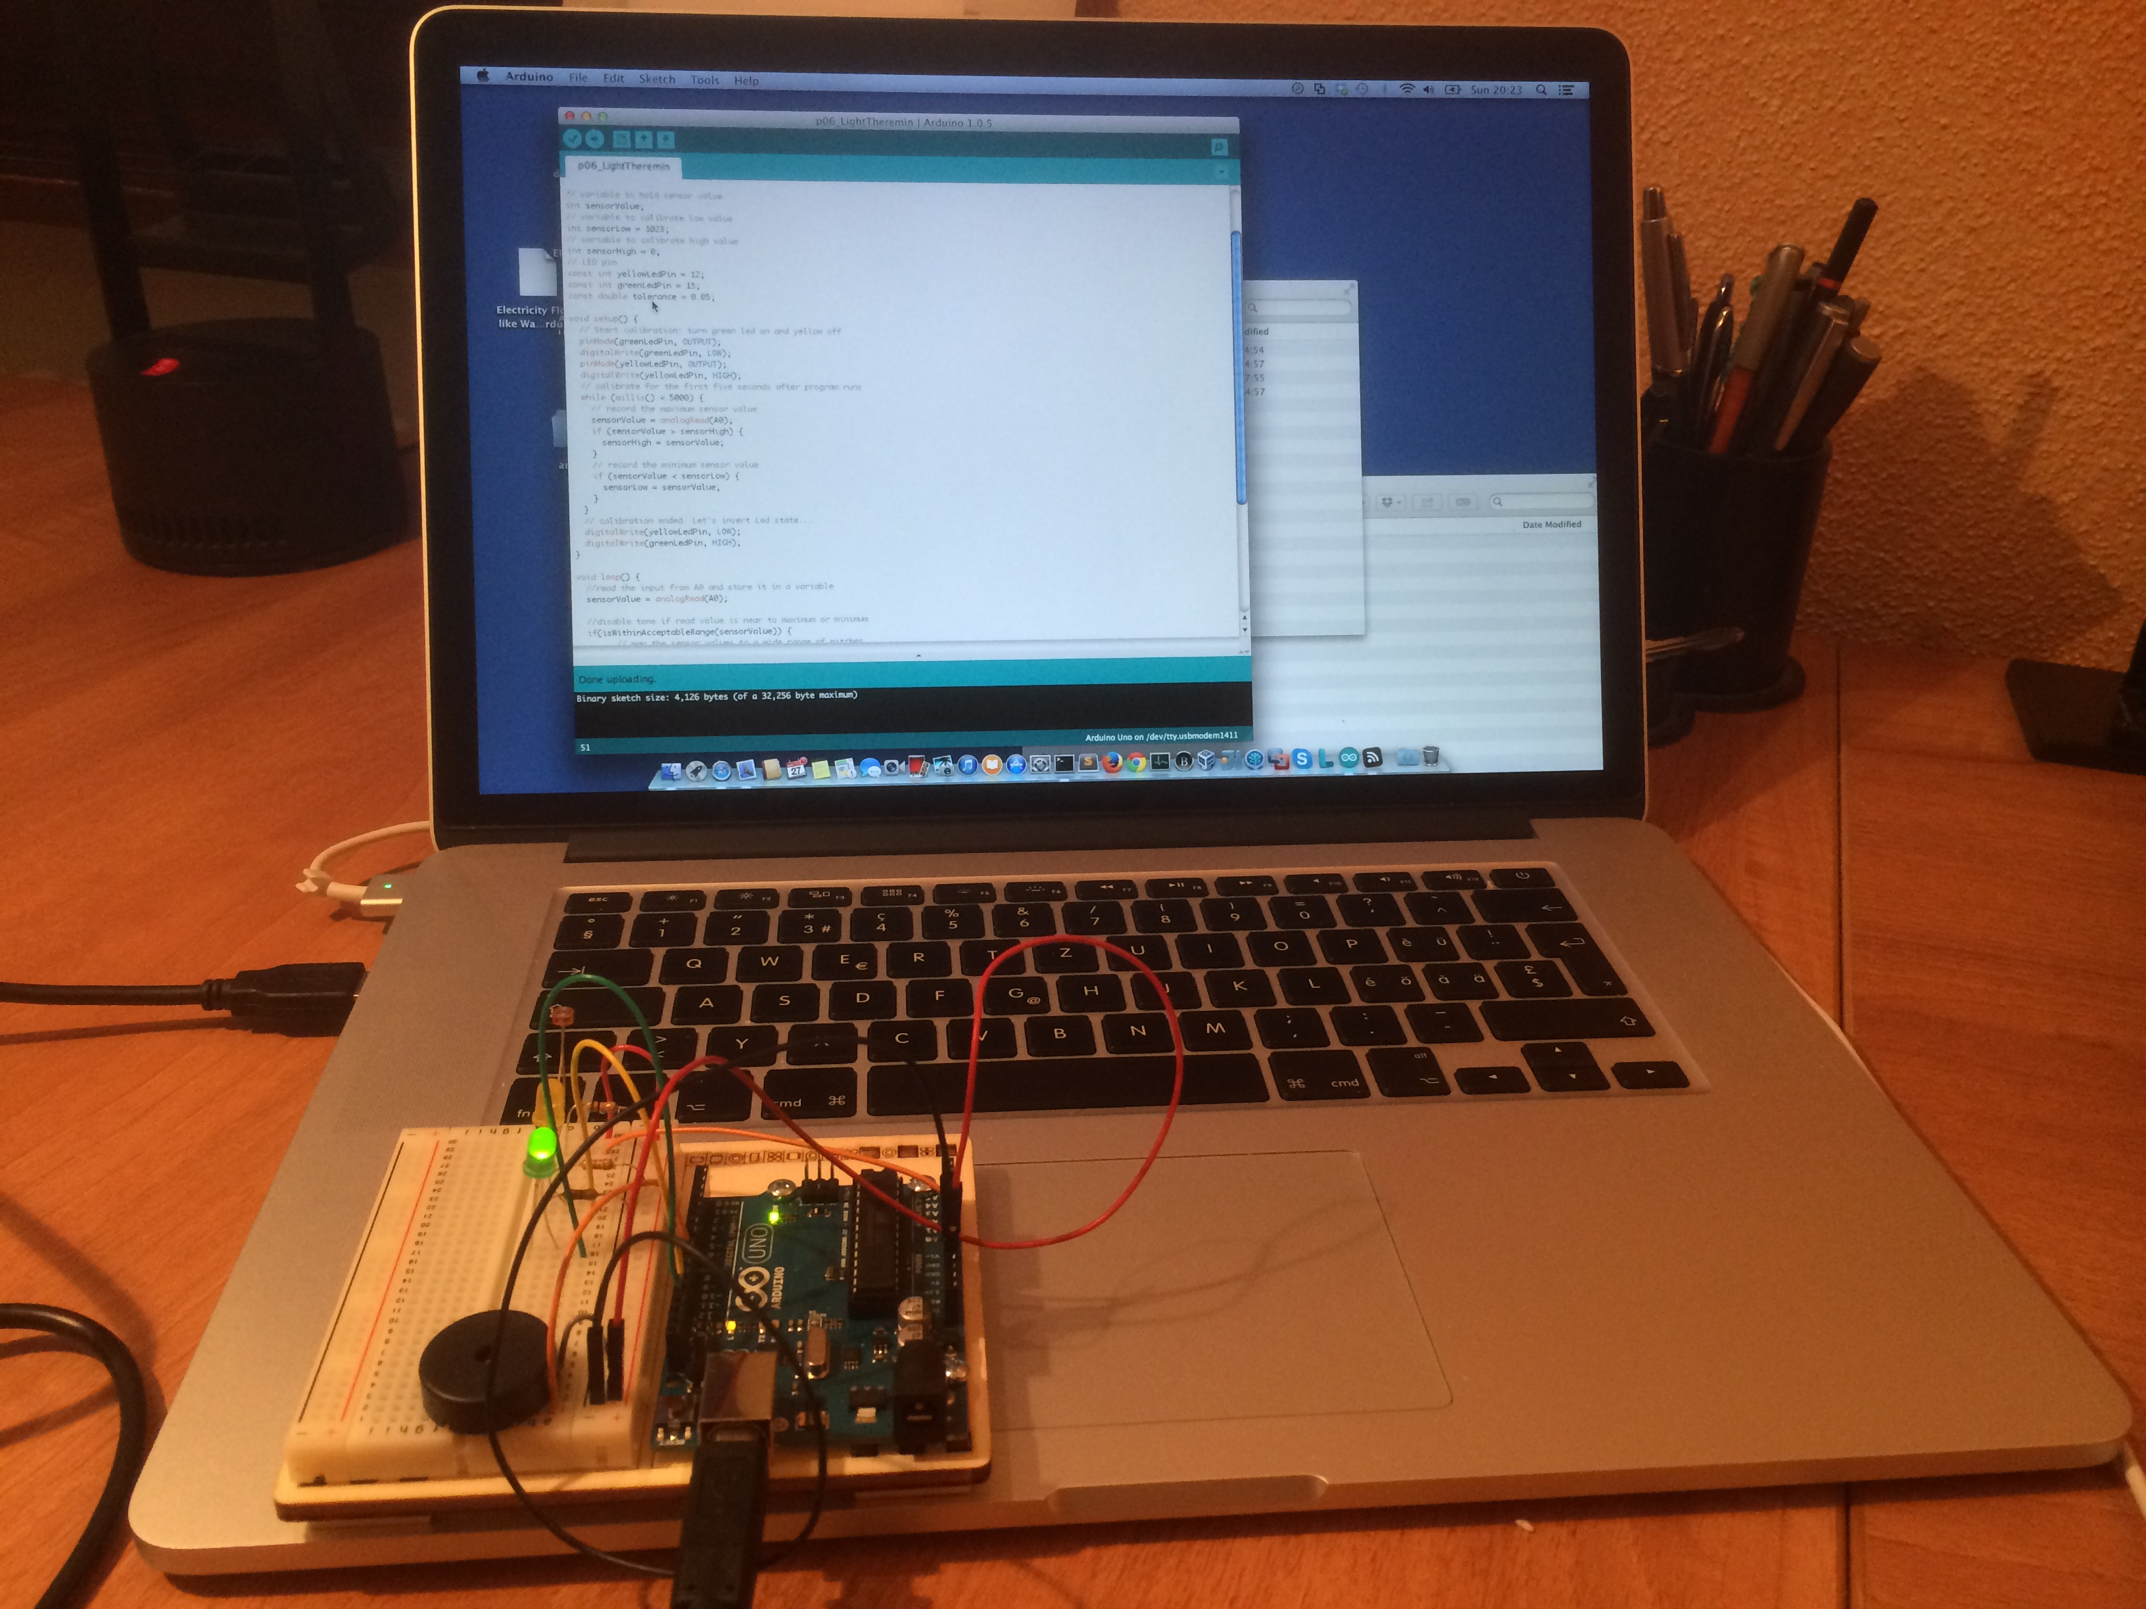

Slide 4


Computers sono….

Slide 5
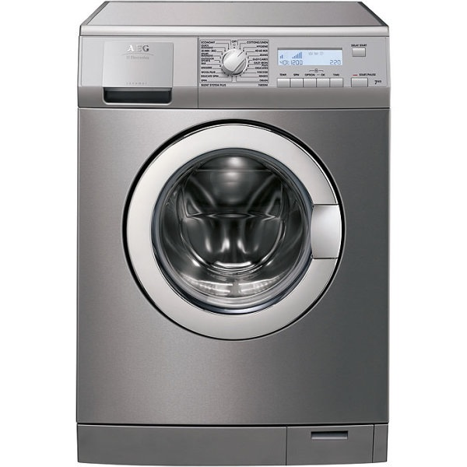
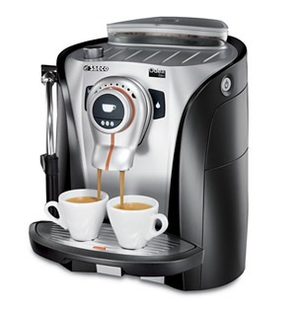
…ma non solo!
Oggi molti gli apparecchi contengono un microcontroller che esegue un
programma (software).

Slide 6

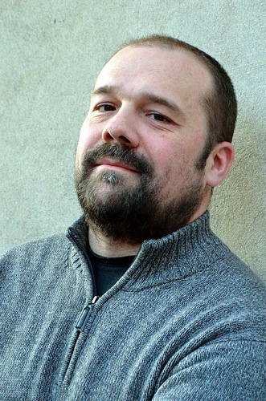
http://arduino.cc
Massimo Banzi
http://it.wikipedia.org/wiki/Open_Source
http://creativecommons.org/licenses/by-sa/3.0/it/

Slide 7
Alimentazione
sistema

Slide 8
Alimentazione
componenti

Slide 9
Microcontroller

Slide 10
Entrate (Input) analogiche

Slide 11
Entrate (Input) e uscite (Output)
digitali

Slide 12
USB

Slide 13
Reset

Slide 14
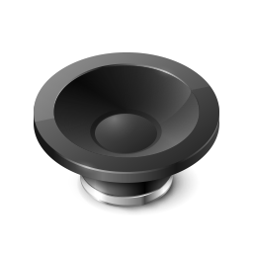
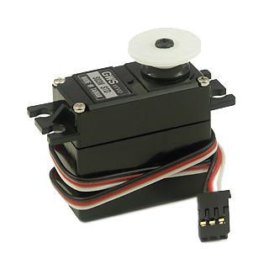
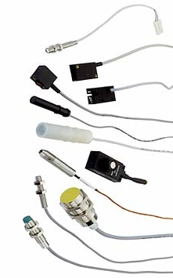
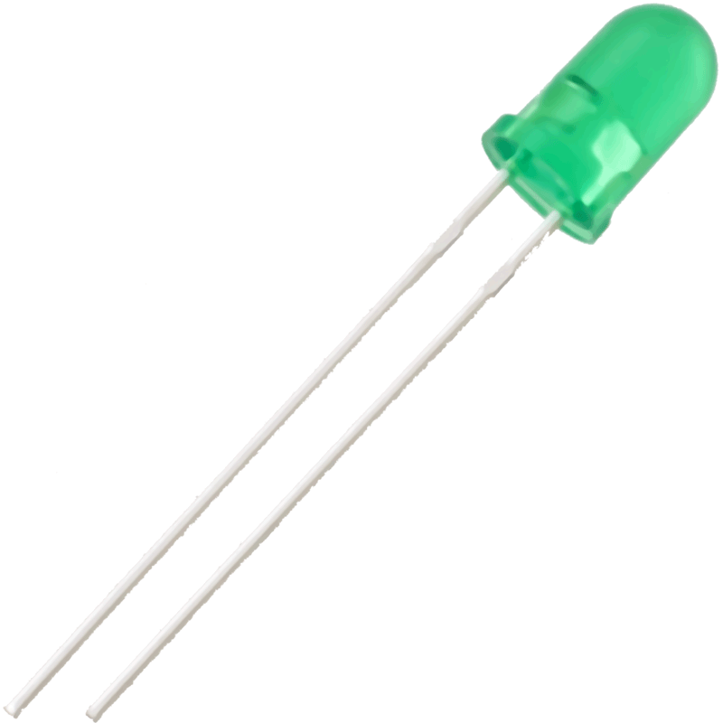

+
+
Sensori
(Input)
+
Software
(Logica)
+
Attuatori
(Output)

Slide 15
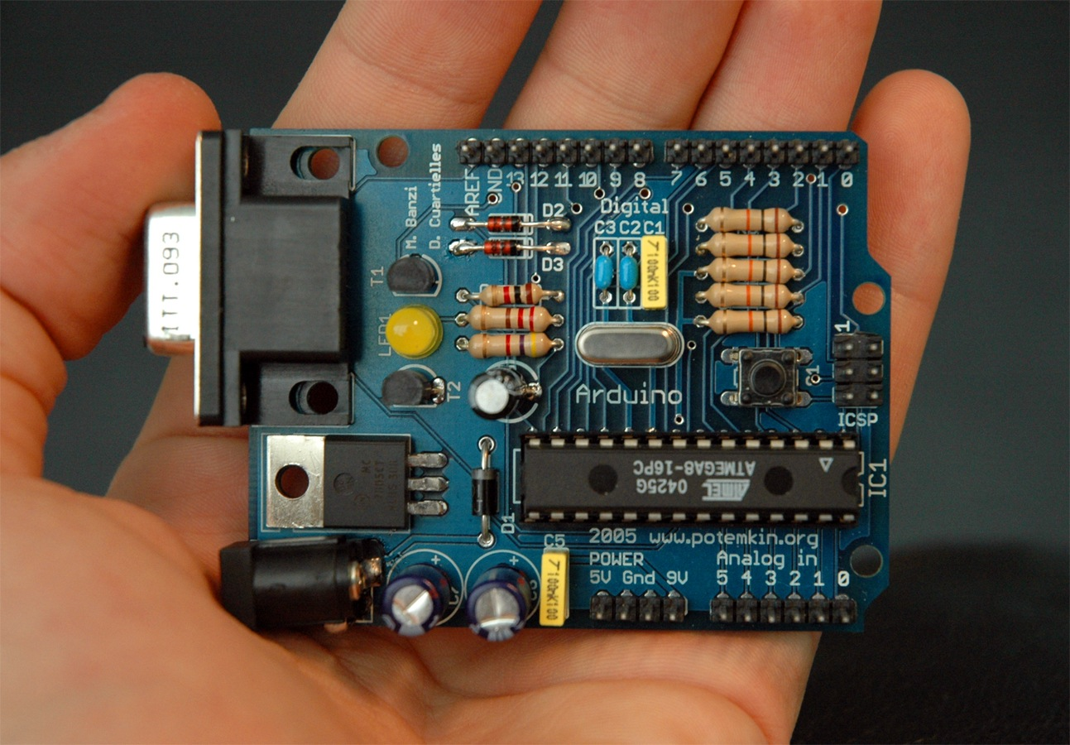

Slide 16
Cablaggio elettronico (hardware)
Programmazione (software)
Trasferimento del software sull’Arduino e verifica del funzionamento

Slide 17
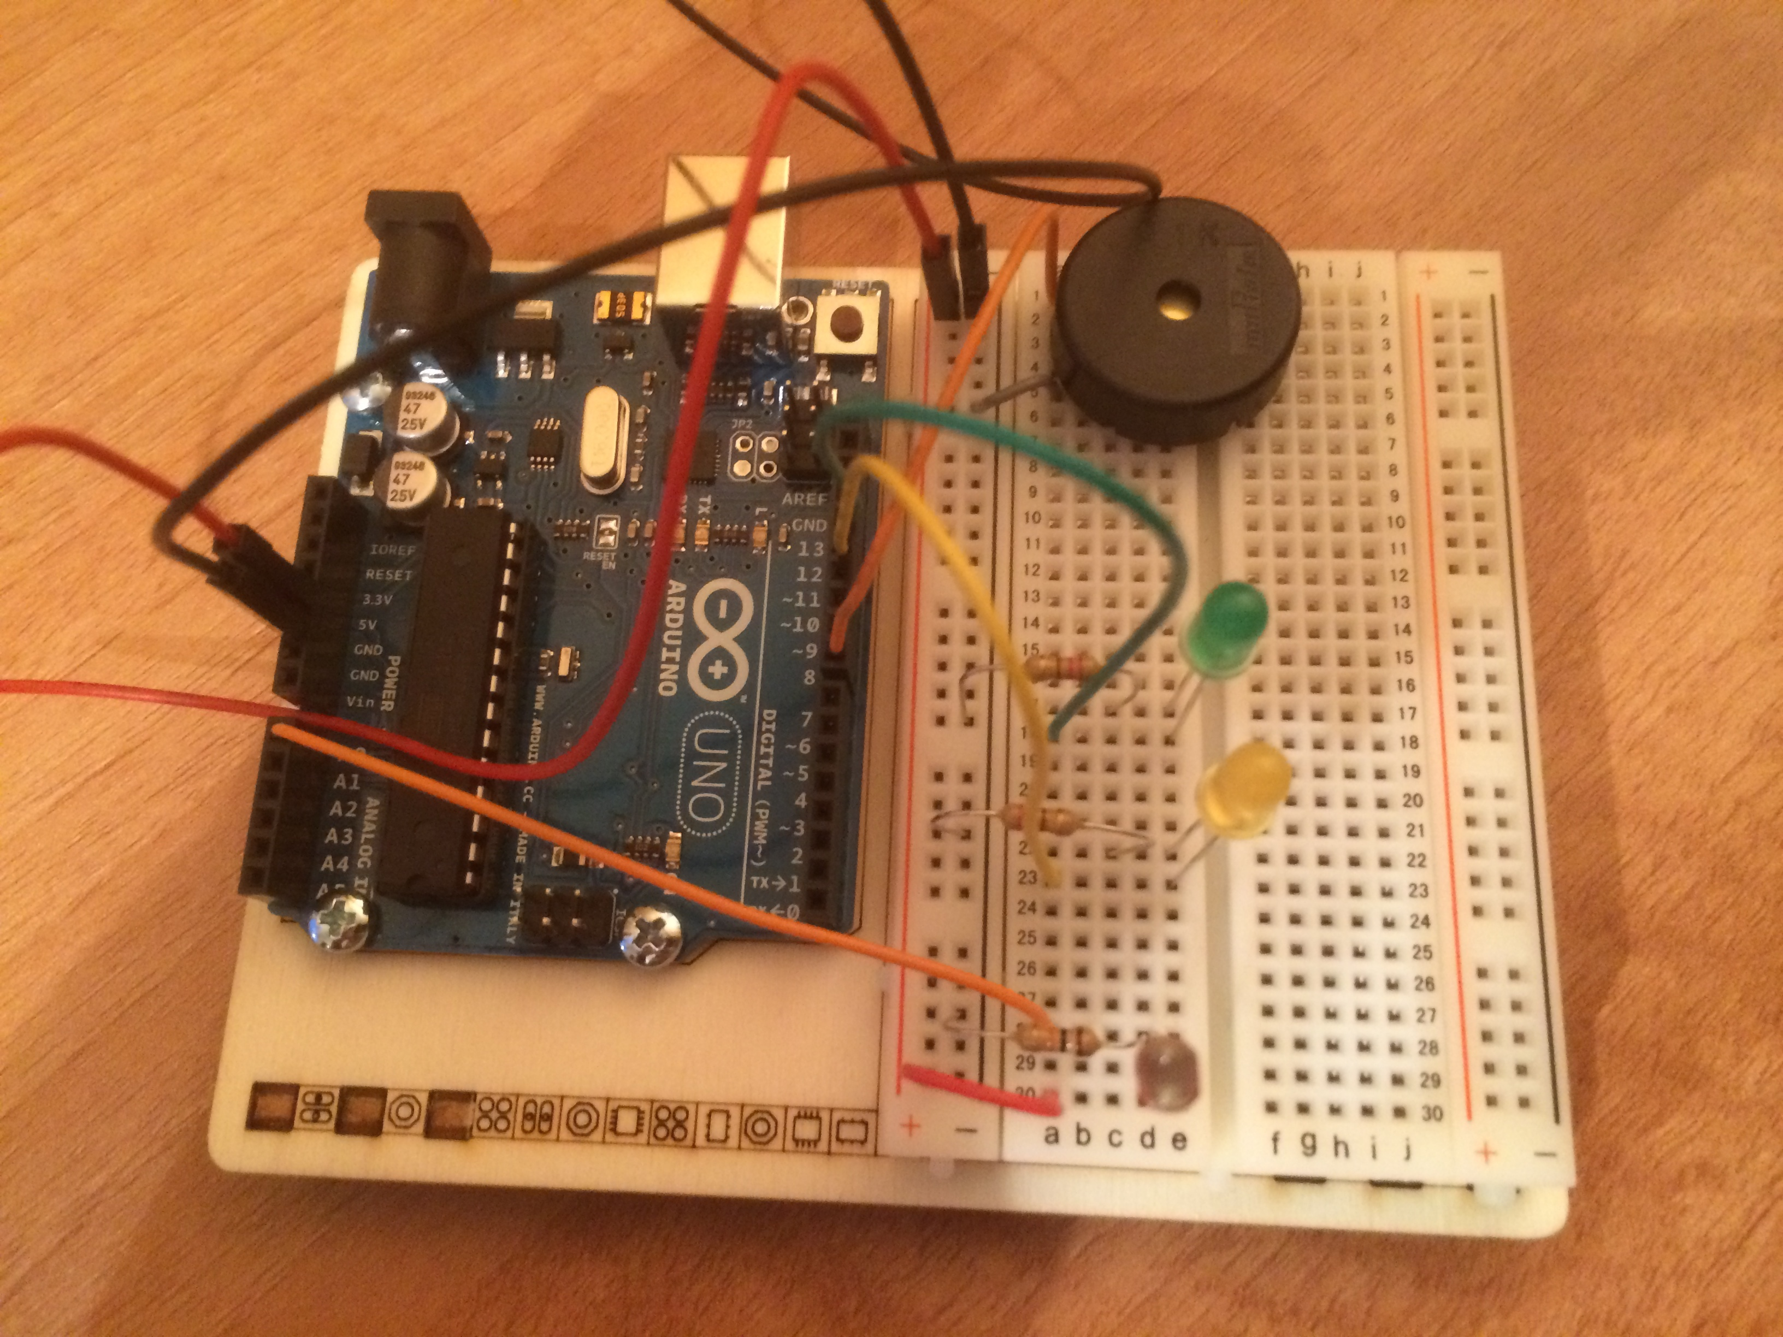
Attuatori:
cicalino
Attuatori:
LED
Breadboard
Sensore:
fotoresistenza

Slide 18
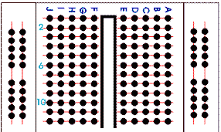
Breadboard

Slide 19
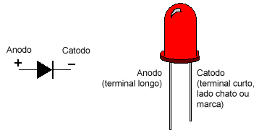
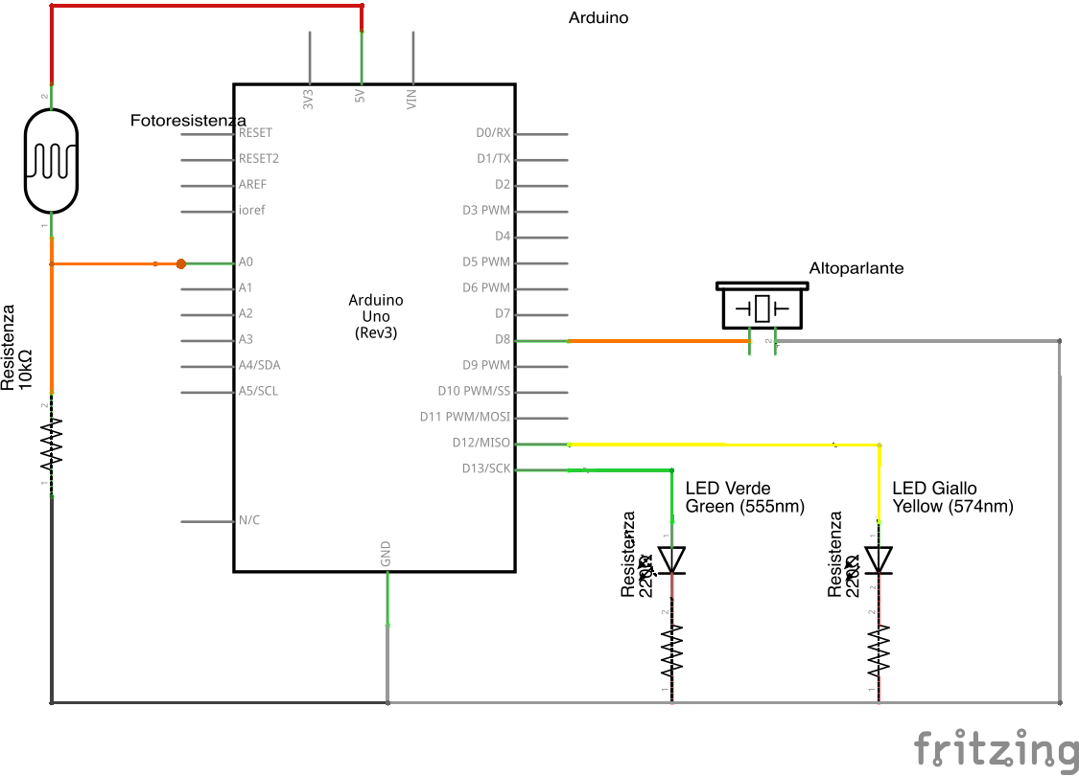

Slide 20
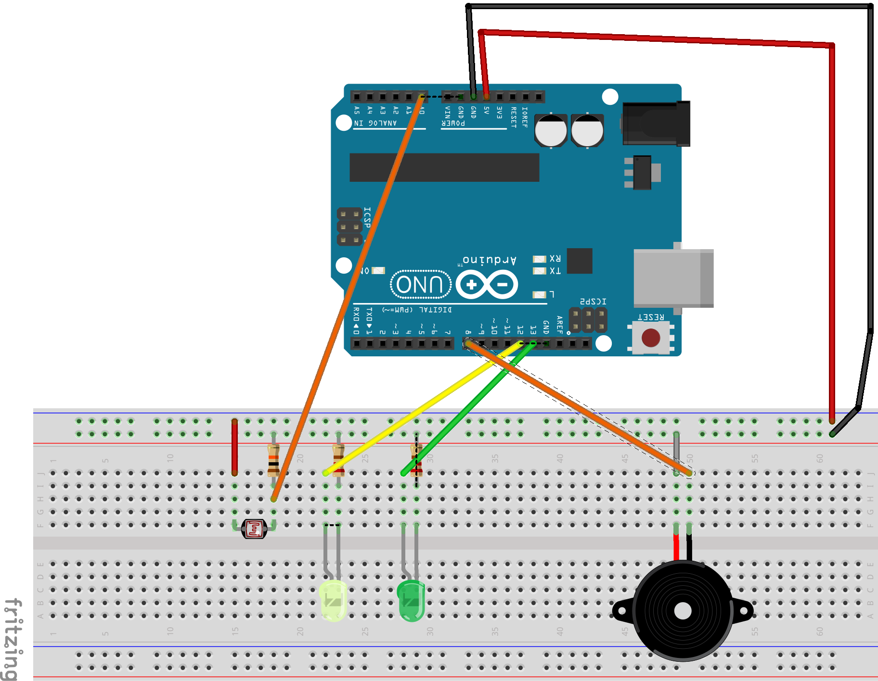

Slide 21
Cablaggio elettronico (hardware)
Programmazione (software)
Trasferimento del software sull’Arduino e verifica del funzionamento

Slide 22
void setup() {
// Inizio della calibrazione,
pinMode(PIN_LED_VERDE, OUTPUT);
digitalWrite(PIN_LED_VERDE, LOW);
pinMode(PIN_LED_GIALLO, OUTPUT);
digitalWrite(PIN_LED_GIALLO, HIGH);
// calibra per i primi 5 secondi....
while (millis() < 5000) {
// registra valore massimo del sensore
valoreSensore = analogRead(A0);
if (valoreSensore > valoreAltoDelSensore) {
valoreAltoDelSensore = valoreSensore;
}
// registra valore minimo del sensore
if (valoreSensore < valoreBassoDelSensore) {
valoreBassoDelSensore = valoreSensore;
}
}
// calibrazione terminata...
digitalWrite(PIN_LED_GIALLO, LOW);
digitalWrite(PIN_LED_VERDE, HIGH);
}

Slide 23
void loop() {
//Leggi il valore del sensore
valoreSensore = analogRead(A0);
//spegni il suono se il valore letto e'
//vicino al valore minimo o massimo
if(siTrovaInUnIntervalloAccettabile(valoreSensore)) {
// mappa il valore letto
int x = map(valoreSensore, valoreBassoDelSensore,
valoreAltoDelSensore, 50, 4000);
// emetti un suono per 20 ms, PIN 8
tone(8, x, 20);
}
// aspetta un momento
delay(10);
}

Slide 24
Cablaggio elettronico (hardware)
Programmazione (software)
Trasferimento del software sull’Arduino e verifica del funzionamento

Slide 25
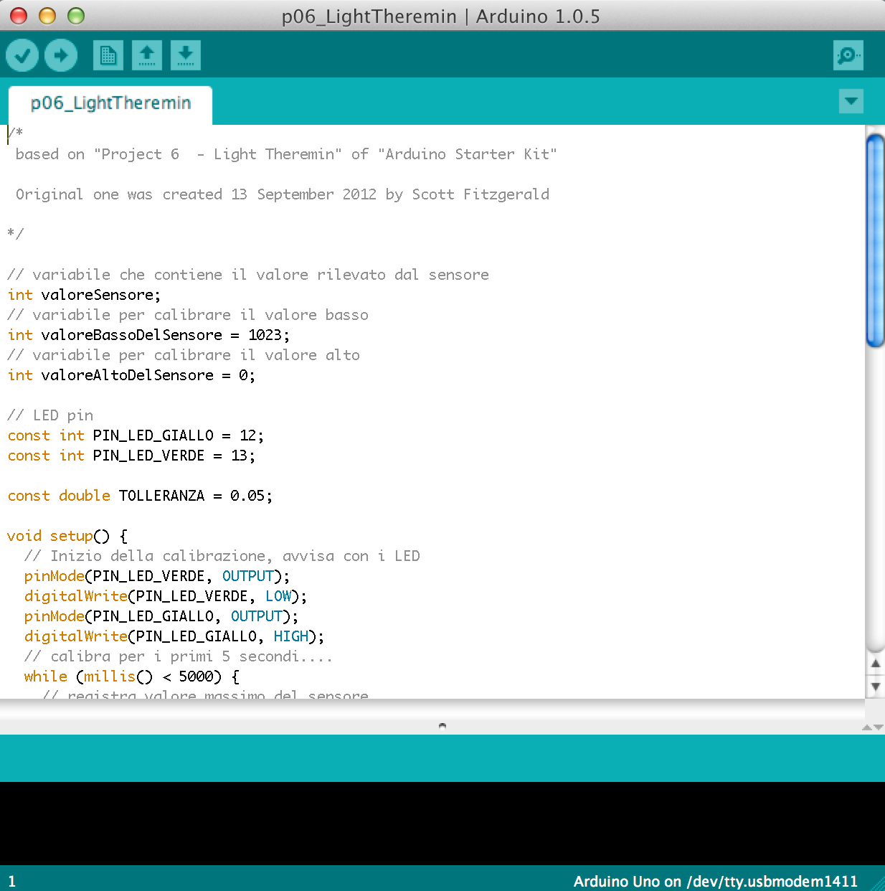
Verifica e carica
il software su Arduino tramite USB

Slide 26
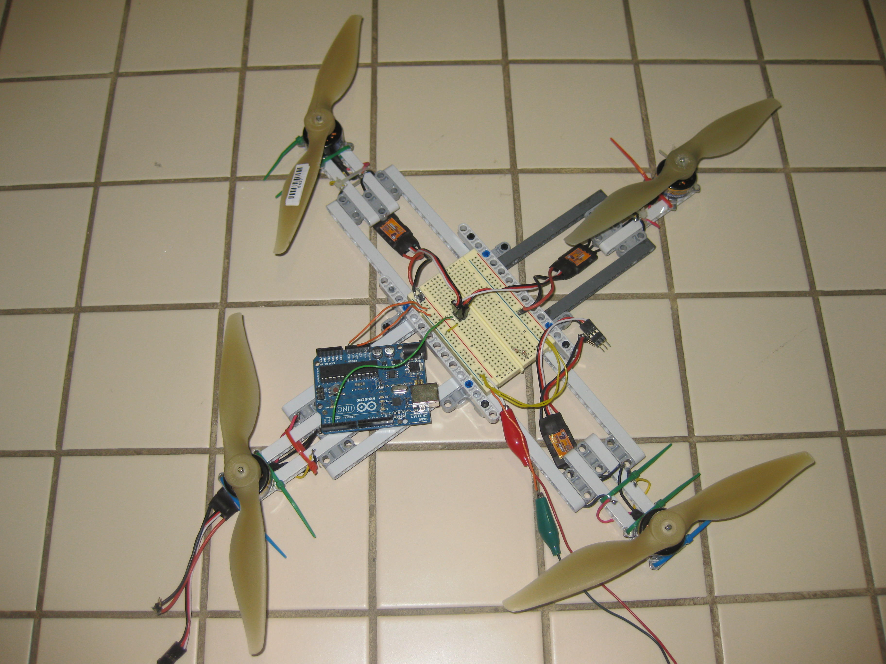
http://dexterindustries.com/blog/2012/03/02/quadrotor-lego-and-arduino/

Slide 27
http://arduino.cc
http://fablab.supsi.ch/
http://fritzing.org
http://s4a.cat (Scratch per Arduino)

